Slide 1
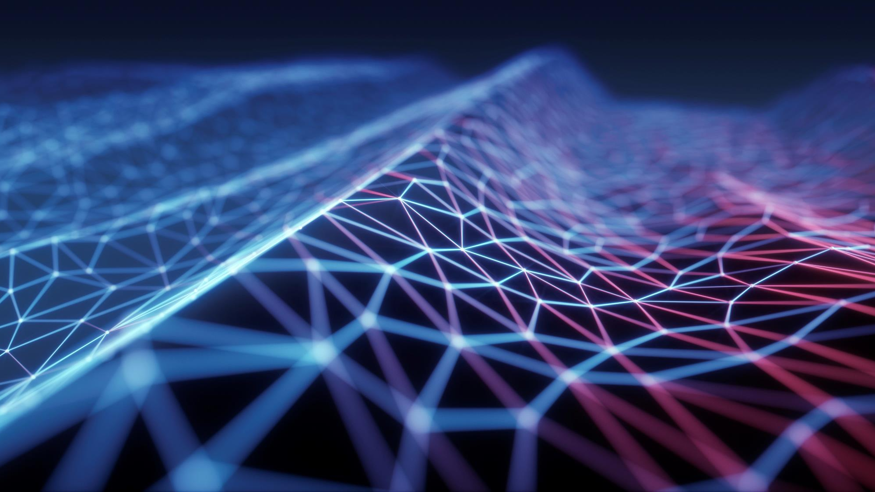
Introducción a Machine Learning
Presentado por Ing. Antony García González, M. Sc.
- Ingeniero Electromecánico
- Investigador en Universidad Tecnológica de Panamá
- Estudiante de Doctorado en Worcester Polytechnic Institute en Worcester, Massachusetts, Estados Unidos.

Slide 2
¿Qué es Machine Learning?
El aprendizaje automático (machine learning en inglés) se refiere a la capacidad de las computadoras para aprender y mejorar su rendimiento en tareas específicas sin ser programadas explícitamente.
En lugar de seguir instrucciones exactas, los algoritmos de machine learning utilizan datos y experiencias anteriores para realizar predicciones, identificar patrones y tomar decisiones autónomas.
Se trata de un enfoque de la inteligencia artificial que permite a las máquinas aprender y mejorar por sí mismas en base a la retroalimentación de los datos que reciben.

Slide 3

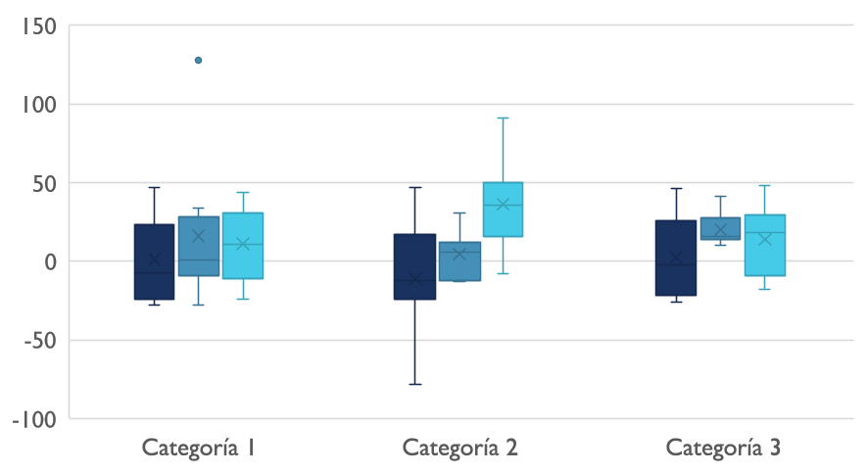
Panorama competitivo

Slide 4

Comunicaciones digitales
Nube
Local
Híbrido

Slide 5
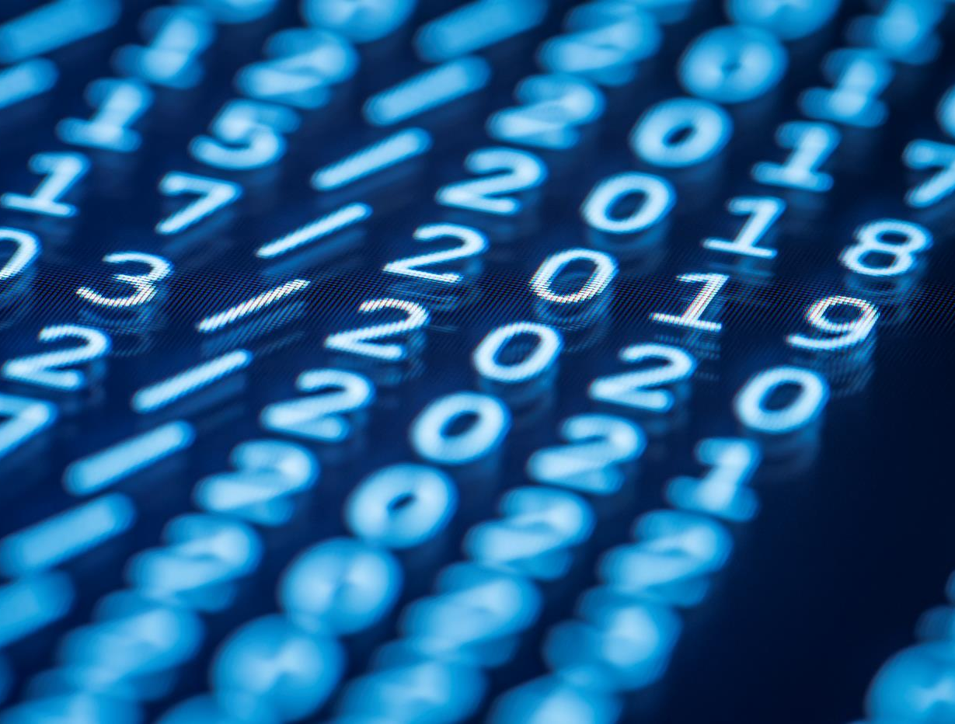
Gracias
alguien@ejemplo.com

